Slide 1

«Функциональная грамотность учащихся: что и как формируем?»
Крылова Ольга Николаевна, Д.п.н, заведующий кафедрой ЕНО СПб АППО

Slide 2
Указ «О национальных целях развития РФ на период до 2030 года»: «…вхождение РФ в число ведущих стран мира по качеству общего образования», «…повышение уровня функциональной грамотности в международном исследовании PISA.»
Математическая грамотность – 30 место
Естественнонаучная грамотность – 33 место
а
Читательская грамотность
- 31 место

Slide 3
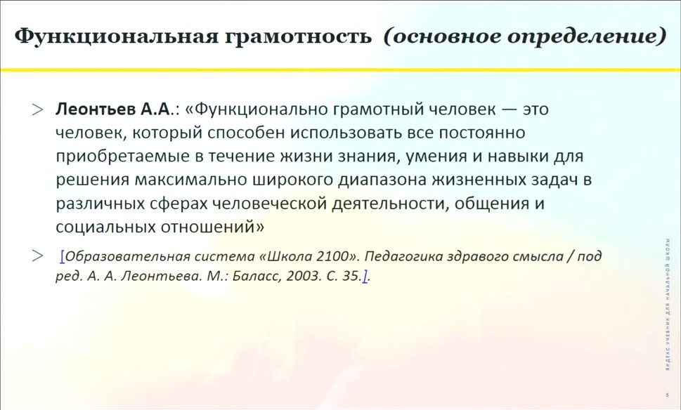


Slide 4
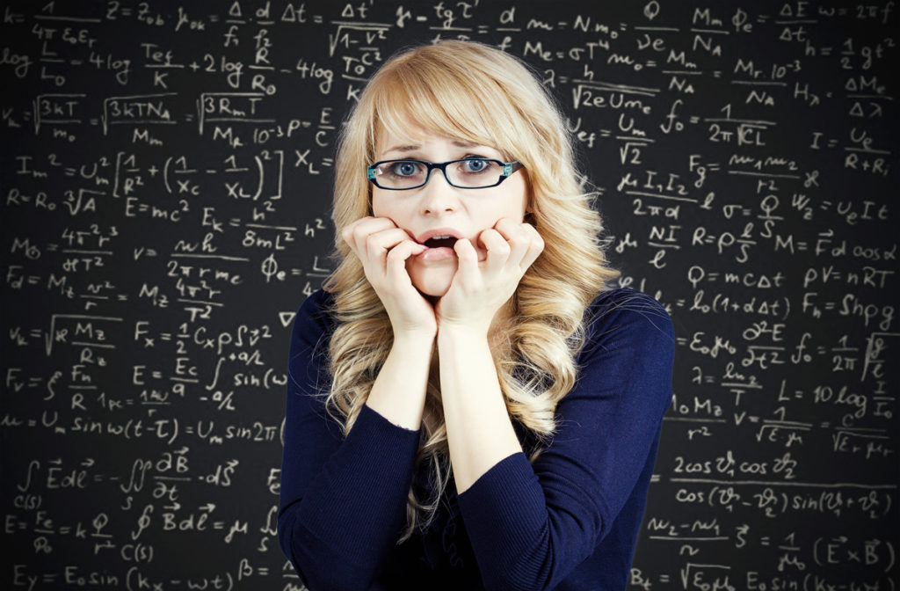
Опасения педагогов
Cтрах 1. В связи с ФГ надо заново перестраивать свою работу под новую задачу!
Cтрах 2. В этих заданиях очень мало моего предмета, за счет своих занятий я научить этому учеников не смогу!

Slide 5

ФГ – ведущий результат ФГОС ОО

Slide 6
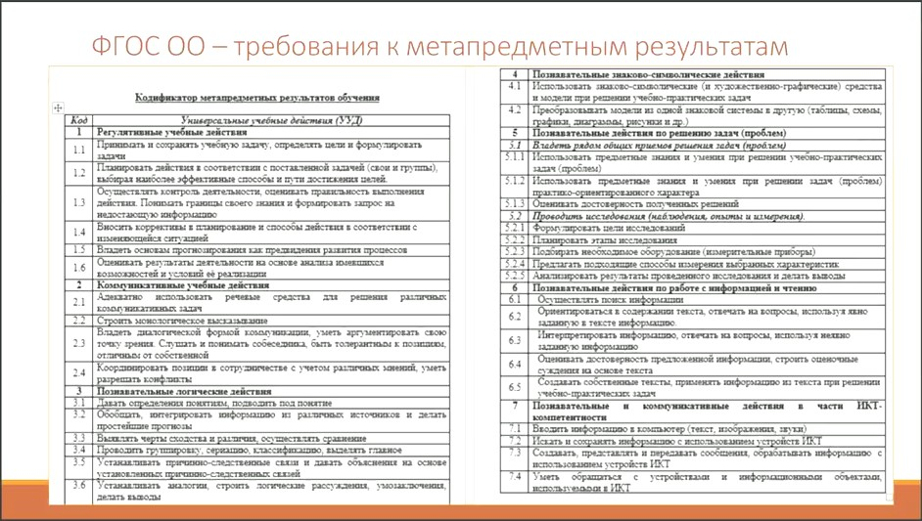

Slide 7
Формировать ! А не оценивать !

Slide 8
Умение понимать значение слова или выражения на основе контекста
Фрагмент текста
«Предшественниками самолетов были планеры – летательные аппараты, похожие на птиц. Мотора у них не было. Их запускали с холма или обрыва».
Задание для оценки: Что означает слово «планер»? Дайте объяснение для толкового словаря на основе текста.
Ответ: планер - это летательный аппарат без мотора.

Slide 9
Оценка ЧГ | Формирование ЧГ
Что означает слово планер? Дай объяснение для толкового словаря на основе текста . | Найдите в тексте предложение , из которого можно выписать словосочетание , объясняющее значение слова « планер». В каком предложении содержится дополнительная информация , позволяющая дать более точное определение слова «планер». Сформулируйте это определение. Обсудите определения слова планер в группах .

Slide 10
Выберите как вы поступите скорее всего.
Вы готовитесь к уроку литературы в 5-м классе. На уроке вы хотите рассказать ученикам о понятии «Идеал» и вывести его определение. Как вы будете это делать??
А- Предложу ученикам несколько определений и попрошу выбрать то. которое им больше всего нравится.
Б - Предложу ребятам обсудить в парах. С чем у них ассоциируется слово «идеал» и записать ассоциации в тетрадь.
Б - Предложу ребятам написать на стикере одним словом, что для них означает «идеал». Затем каждый ученик прикрепит стикер на доску. Попрошу желающих проанализировать слова на стикерах и предложу сформулировать определения. Дети проголосуют за лучший вариант и запишут его.
Б - Предложу ребятам обсудить в парах. С чем у них ассоциируется слово «идеал» и записать ассоциации в тетрадь.
а

Slide 11
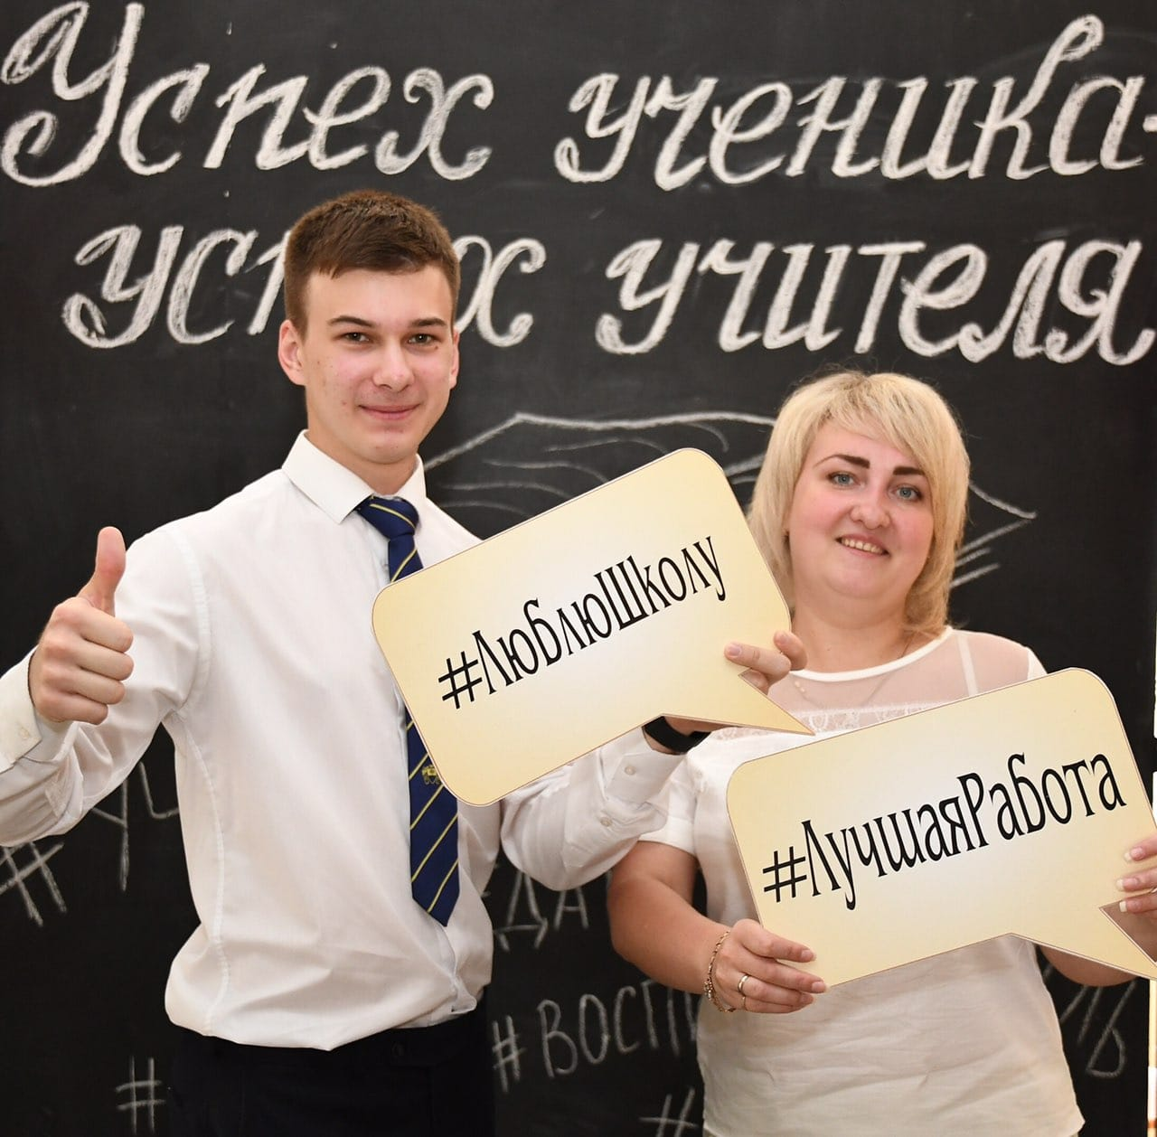
Крылова Ольга Николаевна krylovaon@mail.ru

